Slide 1
Sixth Sense
- 중간 보고서 -
32131697 나명수
32172980 이민석
32153550 이제연
32144107 전세호
CrePAS 6th the first session

Slide 2
프로젝트 진행 상황
거리 측정 방법
필요 부품 내역
설계 변경 내용
추후 방향성 제시
INDEX
CrePAS 6th the first session

Slide 3
프로젝트 진행 상황
Planning

Slide 4
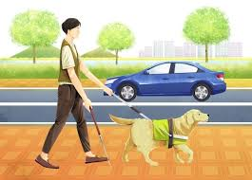
초기 아이디어 설명
01
02
03
04
05
카메라 사물 인식, AI를 기반으로 한 시각장애인을 위한 보행 도움
시스템
라즈베리 파이와 우분투를 기반, 사물인식 오픈소스코드인 Yolo를
사용

Slide 5
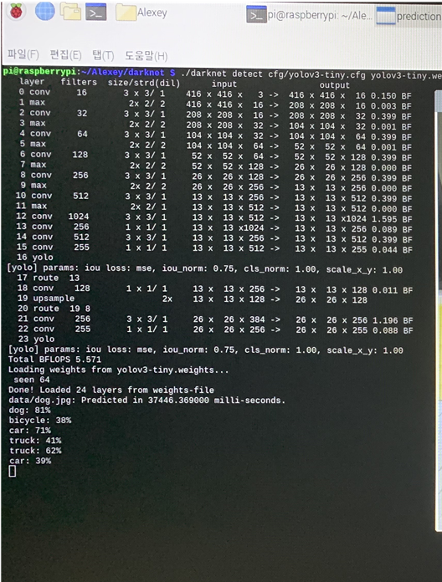
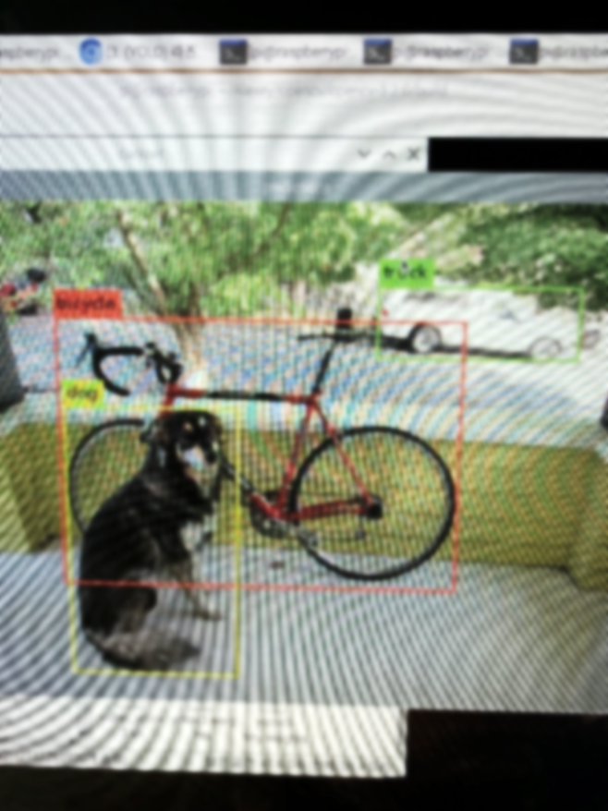
중간 결과 및 시행착오
01
02
03
04
05
기존의 설계대로 프로그램의 프로토타입을 작동하는데 성공
작동 시간 개선 필요

Slide 6
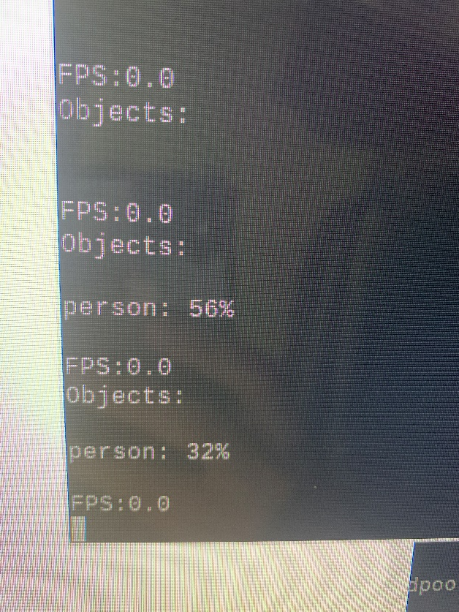
문제점에 대응한 개선방안
01
02
03
04
05
라즈베리파이의 한계점
그래픽 처리 성능을 위한 부품 조사

Slide 7
거리 측정 방법
Distance Measurement

Slide 8
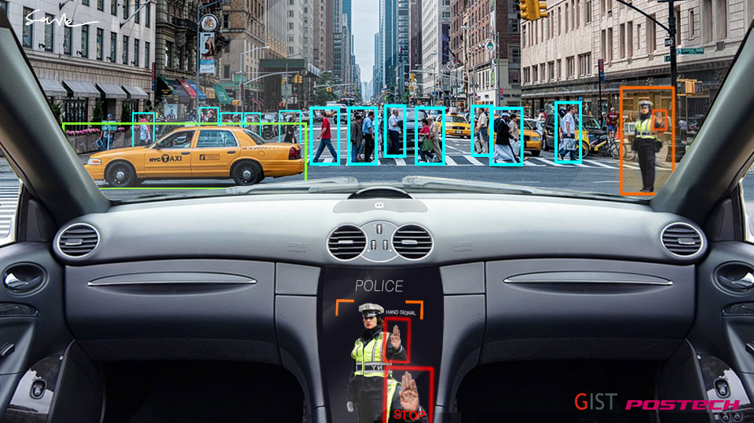
거리 측정의 필요성
01
02
03
04
05
보행 지원 시스템인 점에 감안해 단순히 사물인식 뿐이 아닌 접근과 방향 등 주변 환경 상황을 판단이 필요
상황 판단이 가능하기 위해선 거리 측정 기능이 필요

Slide 9


거리 측정의 방법
01
02
03
04
05
단일 카메라를 이용한 방식
플렌옵틱 기법(집합 렌즈 배열, 빛의 기하학적 분포)
스테레오 카메라를 이용한 방식
측정 오차, 측정 시간, 공간 분해 능, 계산 복잡도, 카메라 재원(높이, 화각,
초점거리, 해상도, 영상 내 소실점, 화소 크기, 방향각)

Slide 10
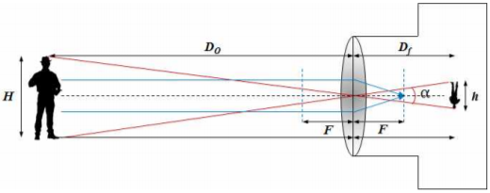
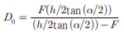
거리 측정의 방법- 단일 카메라
01
02
03
04
05
낮은 계산 복잡도, 부가 장치 추가의 제약 해소
양안 시차를 통한 깊이 획득이 불가능

Slide 11
거리 측정의 방법- 스테레오 카메라
01
02
03
04
05
깊이 정보 산출에 높은 정확도를 보임
계산 복잡도가 높음

Slide 12
필요 부품 내역
Parts

Slide 13
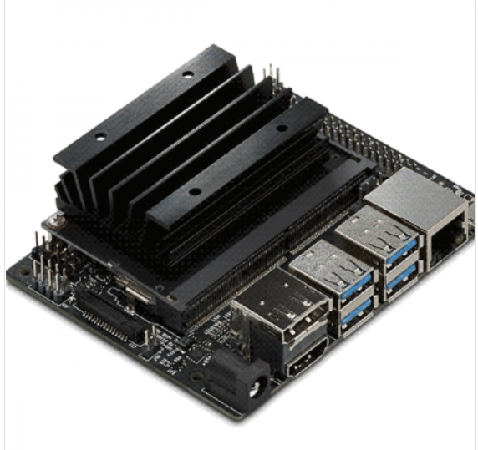
NVIDIA® Jetson Nano™ Developer Kit
01
02
03
04
05
초기 개발 과정에서 그래픽 처리 부품 개선점을 위해 라즈베리파이 기반에서 위 제품으로 변경
소형 AI 시스템을 개발 가능한 플랫폼

Slide 14
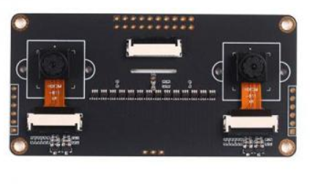
Sipeed MAIX Binocular Camera
01
02
03
04
05
스테레오 카메라를 이용한 거리측정을 위한 부품
스테레오 비전 애플리케이션 용으로 설계된 개발 보드용 카메라 확장보드

Slide 15
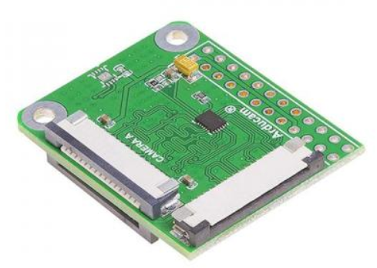
Stereo Camera Adapter
01
02
03
04
05
스테레오 카메라 어뎁터

Slide 16
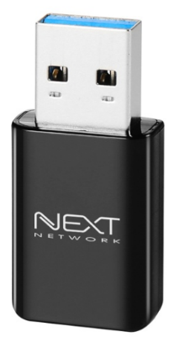
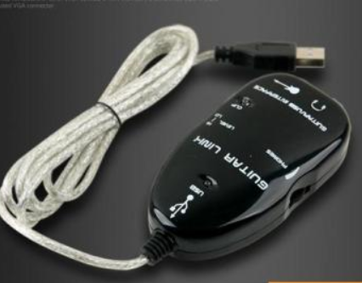
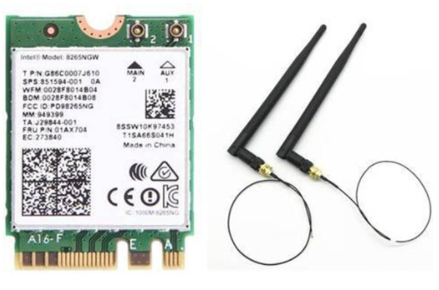
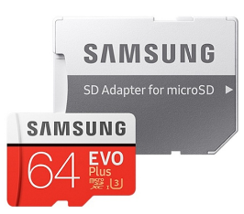
그 외 부품들
01
02
03
04
05
카메라, 어댑터, 안테나, 메모리카드, 잭 등등

Slide 17
설계 변경 내용
Design Changes

Slide 18

개발 환경
01
02
03
04
05
기존의 라즈베리 파이의 한계점과 그래픽 처리에 적합한 부품으로 변경

Slide 19

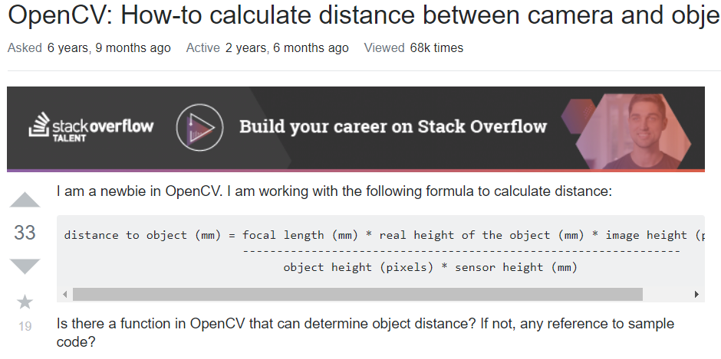
사물 인식 코드
01
02
03
04
05
기존의 사물인식 오픈코드인 yolo 이외에 AI와 카메라, 거리측정까지 고려한 코드를 폭넓게 고려

Slide 20
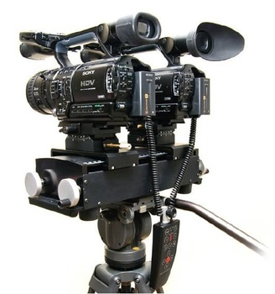
스테레오 카메라
01
02
03
04
05
양안 시차로 깊이 측정이 가능하게 하여 거리 측정 기능을 획득,
상황 판단을 위해 스테레오 카메라 사용

Slide 21
추후 방향성 제시
Planning

Slide 22
차후 계획
01
02
사물 인식과 거리 측정이 가능한 프로그램 작성
판단된 상황을 음성으로 출력하는 방법
신청한 부품들이 확보된 후 여러가지 환경에서 작동시키며 최적화된
방법 제시
03
04
05

Slide 23
Thank you

